Slide 1

Узагальнення знань про речення
Українська мова
3 клас. Розділ 5.
Речення
Урок 103

Slide 2
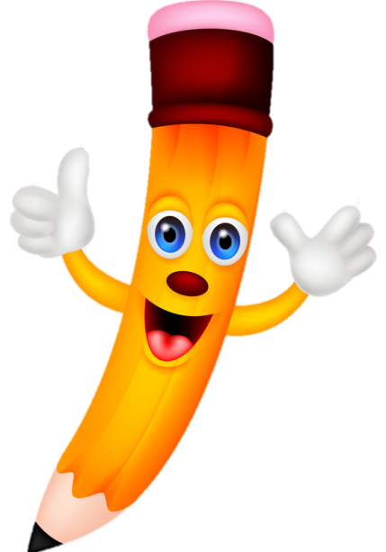
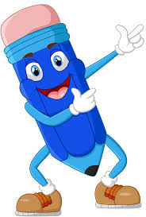
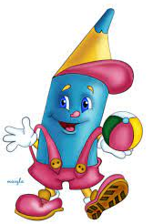
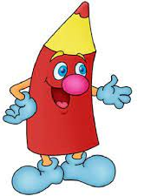
Налаштування на урок
Розгляньте пропозиції веселих олівців. Які ваші очікування від уроку?
Почуття успіху
Задоволення від роботи
Нові знання
Цікаве спілкування

Slide 3
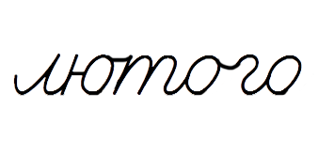





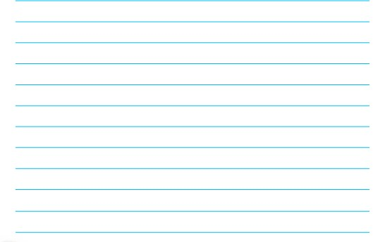
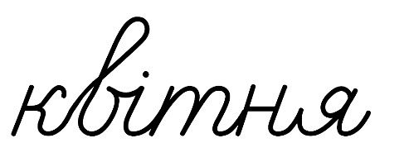


Запишіть дату уроку

Slide 4
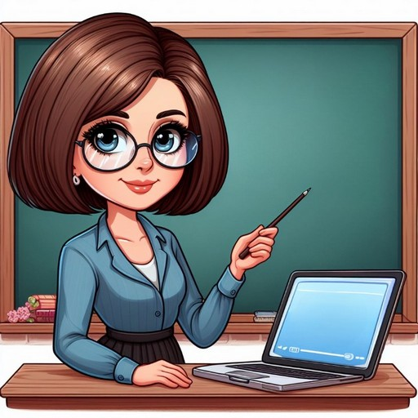
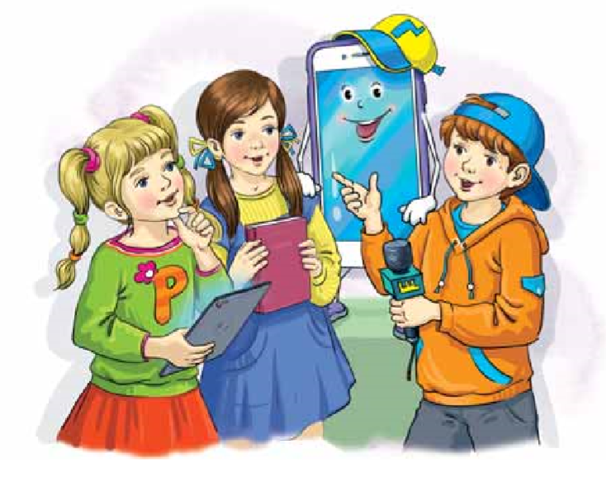
Повідомлення теми уроку
Ґаджик, Родзинка, Читалочка і Щебетунчик цікавляться, що ви знаєте про речення. Виконайте їх завдання.

Slide 5
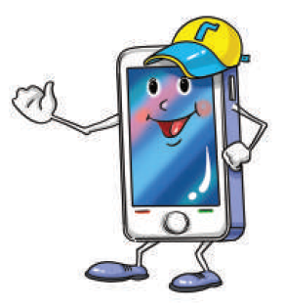
Перевіряю свої досягнення
Завдання 1. Прочитайте вірш. Визначте питальне і спонукальне речення
Тихесенько вечір на землю спадає,
І сонце сідає в темнесенький гай.
Ой сонечко ясне, невже ти втомилось,
Чи ти розгнівилось? Іще не лягай!
Володимир Самійленко

Slide 6
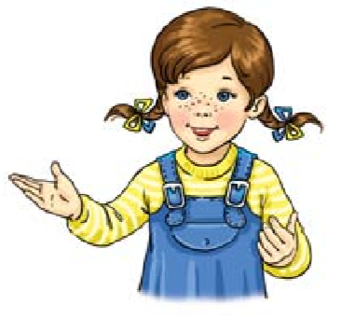
Перевіряю свої досягнення
Завдання 2. Прочитайте речення. Перебудуйте його на питальне і спонукальне. Запишіть утворені речення.
Друзі подорожували Україною.
Хто подорожував Україною?
Друзі, подорожуйте Україною!

Slide 7
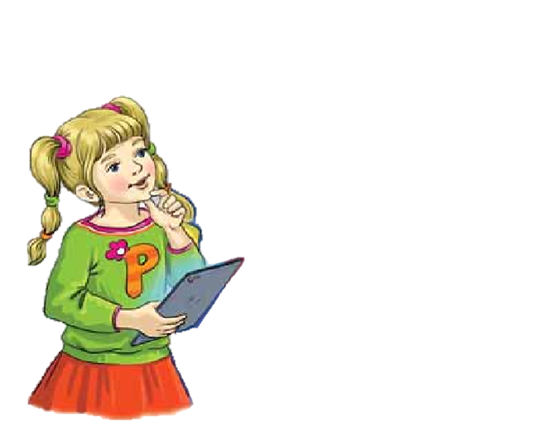
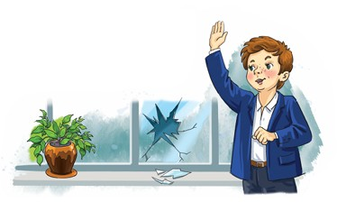
Перевіряю свої досягнення
Завдання 3. Прочитайте жарт. Визначте речення зі звертанням. Назвіть звертання.
– Мамо, сьогодні вчитель питав увесь клас. І ніхто, крім мене, не відповів.
– А що ж він питав?
– Хто розбив вікно?
– Ну, а ти що сказав?
– Сказав, що вікно розбив я.

Slide 8
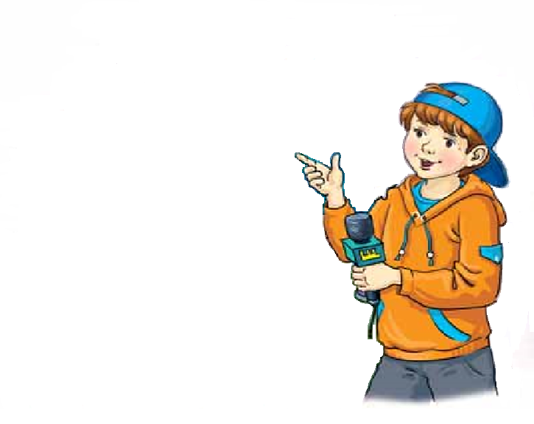
Перевіряю свої досягнення
Завдання 4. Прочитайте слова. Складіть і запишіть два речення, щоб ці слова були звертаннями.
Сергійко, Ніна Іванівна.
Підеш на спортивний майданчик, Сергійку?
Ніно Іванівно, вітаю з днем народження!

Slide 9

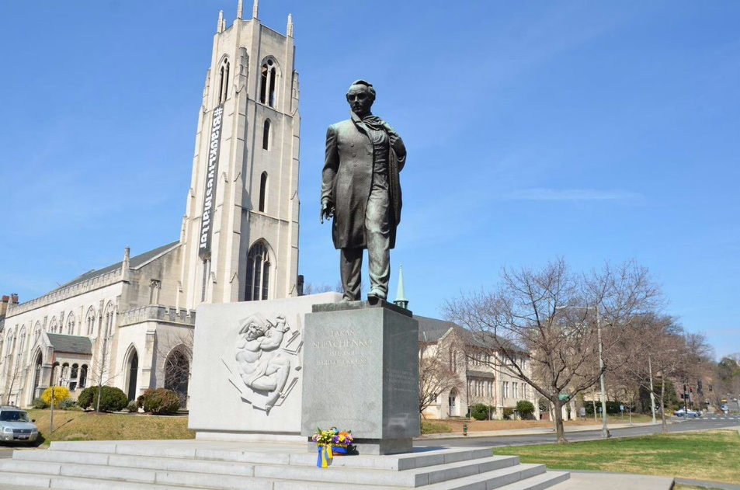
Перевіряю свої досягнення
Завдання 5. Спишіть речення. Підкресліть головні і другорядні члени.
У різних куточках світу стоять пам'ятники Тарасові Шевченку.
Пам'ятник Тарасові Шевченку у Вашингтоні, столиці США

Slide 10
Перевіряю свої досягнення
Завдання 6. Прочитайте текст. Випишіть речення, якому відповідає така схема і підкресліть всі члени речення.
.
Соня очам своїм не повірила. Дівчинка навчалася у третьому класі. Вона давно не вірила в усіляких казкових істот. Але зараз вона сама бачила… За вікном пролетіло волохате чудовисько.
За Сашком Дерманським

Slide 11


Перевіряю свої досягнення
Завдання 7. Складіть речення за поданою схемою і запишіть.
В Україні живе волелюбний народ.

Slide 12
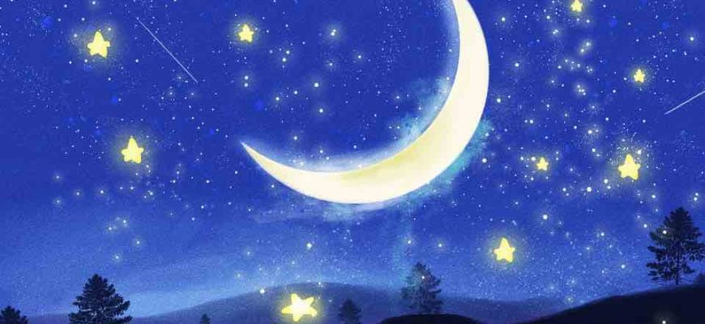
Перевіряю свої досягнення
Завдання 8. Утворіть словосполучення зі слів поданого речення і запишіть. Підкресліть головне слово в кожному з них.
На небі з'явився срібний місяць.
Місяць (що зробив?) з'явився;
місяць (який?)
з'явився (де?)
срібний;
на небі.

Slide 13
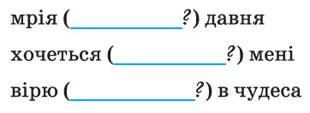
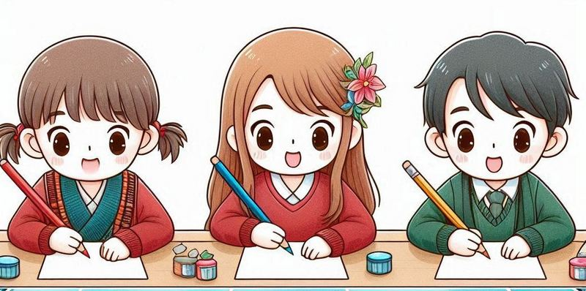
Перевіряю свої досягнення
Завдання 9. Прочитайте словосполучення. Поставте питання від головного слова до залежного.
яка?
кому?
в що?

Slide 14

Підсумок уроку. Рефлексія
Чи справдилися ваші очікування від уроку?
Які речення бувають і що вони виражають?
На що вказує звертання?
Що таке основа речення?
Як утворити словосполученя?
Цікаві знання!
Позитивні емоції!
Почуття успіху
Мені все під силу!

